Slide 1
TUGAS BESAR DATA MINING
INFORMATIKA 3A KARYAWA

Slide 2
ANGGOTA KELOMPOK
KEVIN KUSUMA WICAKSONO 3311911012
HENDRA DWI SAPUTRA 3311911019
RAHMAD HIDAYAT 3311911022

Slide 3
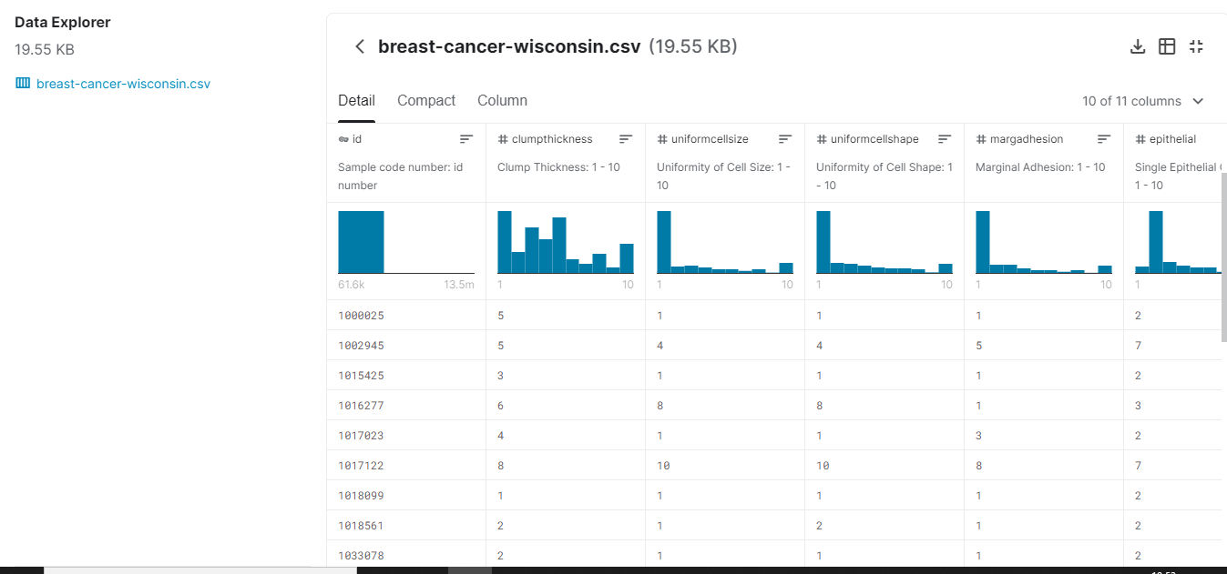
DATA SET
Link : https://www.kaggle.com/salihacur/breastcancerwisconsin

Slide 4
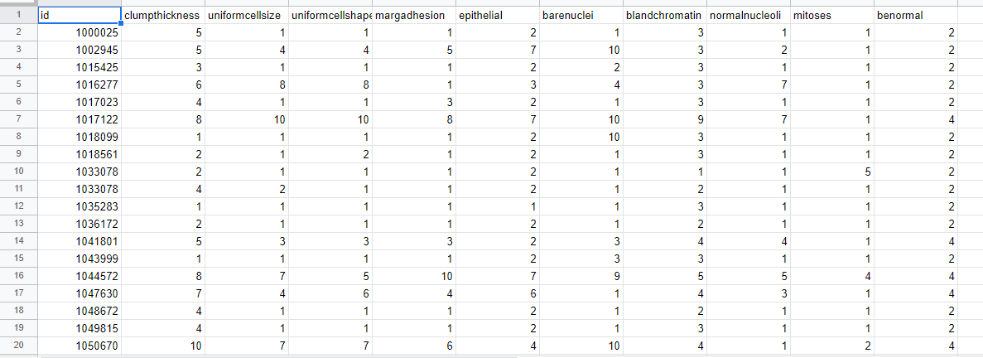
INFORMASI DATA SET

Slide 5
INFORMASI DATA SET
Attribute Information:
Sample code number: id number
Clump Thickness: 1 - 10
Uniformity of Cell Size: 1 - 10
Uniformity of Cell Shape: 1 - 10
Marginal Adhesion: 1 - 10
Single Epithelial Cell Size: 1 - 10
Bare Nuclei: 1 - 10
Bland Chromatin: 1 - 10
Normal Nucleoli: 1 - 10
Mitoses: 1 - 10
Class: (2 for benign, 4 for malignant)

Slide 6
PENJELASAN DATA SET
Data set yang kelompok kami ambil yaitu data set mengenai penyakit kanker payudara,

Slide 7
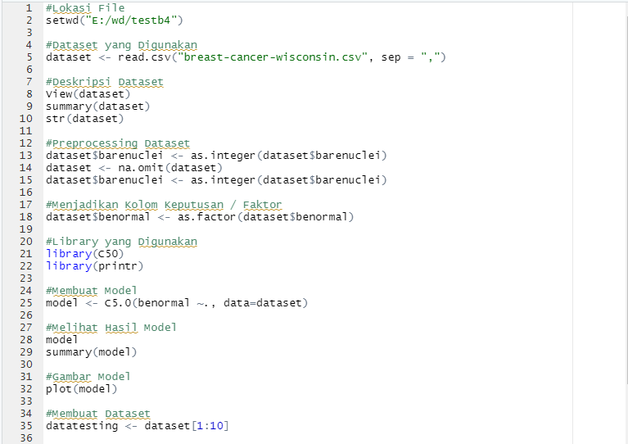

FULL CODE

Slide 8

1. Menentukan direktori penyimpanan file R

Slide 9
2. Menentukan Data Set yang digunakan

Slide 10

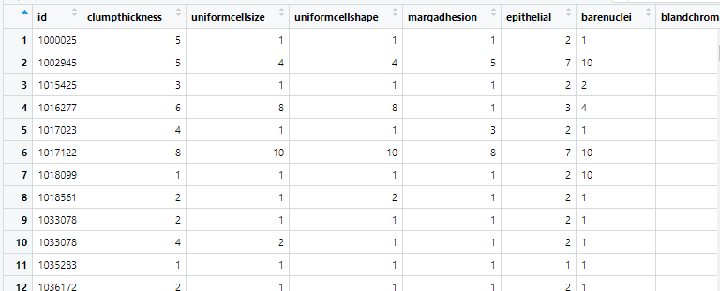
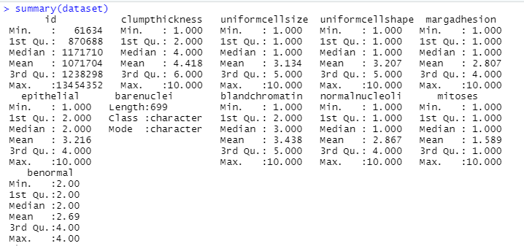
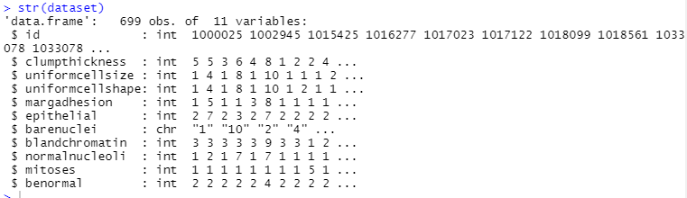
3. Melihat Deskripsi Data Set

Slide 11

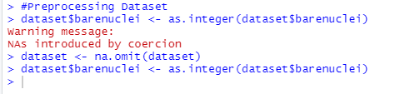
4. Preprocessing Dataset

Slide 12
5. Menentukan kolom keputusan

Slide 13


6. Menentukan Library yang digunakan

Slide 14
7. Membuat Model Algoritma C 5.0

Slide 15

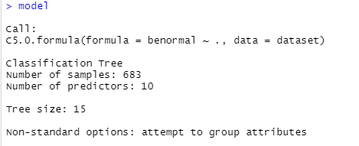
8. Melihat Hasil Model Algoritma

Slide 16
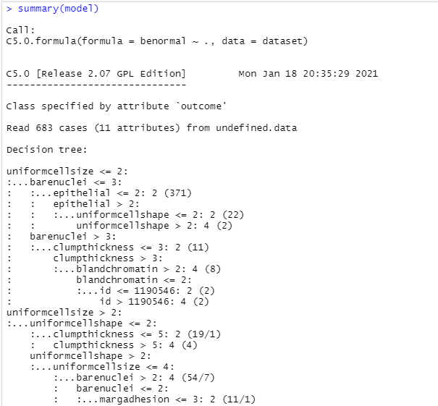
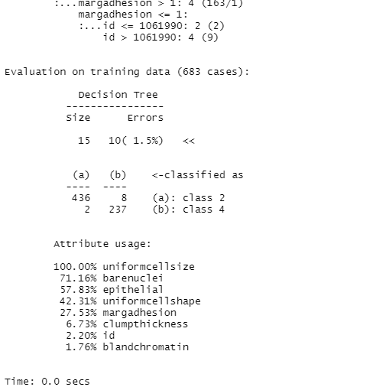
8. Melihat Hasil Model Algoritma

Slide 17

9. Melihat Gambar Model

Slide 18
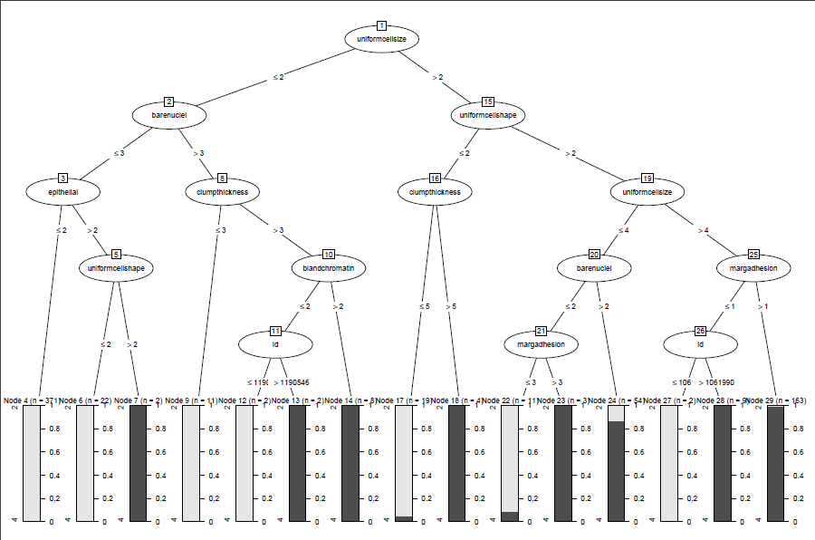
9. Melihat Gambar Model

Slide 19

10. Membuat Data Testing

Slide 20
11. Membuat Prediksi Pada Data Testing

Slide 21


12. Membandingkan Hasil Prediksi dengan Data Testing

Slide 22
Repository Github
Link : https://github.com/kepinkw/TBDataMining
Anggota Kelompok
Kevin Kusuma Wicaksono @ 3311911012
Rahmad Hidayat @ 3311911022
Hendra Dwi Saputra @ 3311911019

Slide 23
TERIMA KASIH !
☺☺☺
😐☹

